Slide 1
এই স্লাইডটি শিক্ষকবৃন্দ তথা কন্টেন্ট ব্যবহারকারীর জন্য:
সম্মানিত কন্টেন্ট ব্যবহারকারী/ শিক্ষকবৃন্দ এই কন্টেন্টটি পাঠদানের পূর্বে স্লাইড নোটের নির্দেশনাগুলো পড়ে নিলে ভালো হবে।

Slide 2
আজকের ক্লাসে সকলকে
স্বাগতম

Slide 3
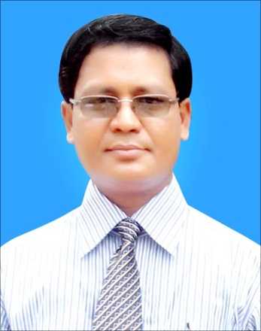
পরিচিতি
আবদুল মান্নান
বি.এসসি-বি.এড (গণিত)
সিনিয়র সহকারী শিক্ষক
আতাতুর্ক মডেল হাই স্কুল,
দাগনভূঞা, ফেনী।
মোবাইল : ০১৮১৬ ৮৩ ০১ ৫৫
E-mail: abdulmannanamhs@gmail.com
শ্রেণি: ষষ্ঠ
বিষয়: বিজ্ঞান
অধ্যায়: দশম
সময়: ৫০ মিনিট।
তারিখ: --/--/২০১6 ইং

Slide 4
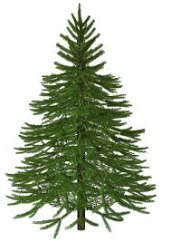
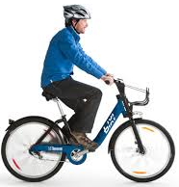
রিপন
A
B
C
আমরা কীভাবে বুঝব যে, রিপন ও গাছগুলো স্থির এবং সাইকেলের লোকটি ও বাসটি গতিশীল?
 স্থিতি ও গতি আপেক্ষিক।
Notes:
আমরা কীভাবে বুঝব যে, রিপন ও গাছগুলো স্থির এবং সাইকেলের লোকটি ও বাসটি গতিশীল?
পাঠ শিরোনাম বের করার জন্য শিক্ষক তাঁর নিজের মত করেও শিক্ষার্থীদের বিভিন্ন ধরনের প্রশ্ন করতে পারেন।

Slide 5
স্থিতি ও গতি আপেক্ষিক
পাঠ: ২

Slide 6
শিখনফল
এই পাঠ শেষে শিক্ষার্থীরা…
1
‘স্থিতি ও গতি আপেক্ষিক’ তা ব্যাখ্যা করতে পারবে;
২
প্রসঙ্গ-কাঠামো ব্যাখ্যা করতে পারবে।

Slide 7
রিপন
রিপন
C
A
B
C
A
B
❖ স্থিতি ও গতি আপেক্ষিক
রাস্তার পাশে দাঁড়িয়ে থাকা রিপনের সাপেক্ষে গাড়ি ও গাড়িতে আরোহীদের অবস্থান কী?
➲  গাড়ি ও গাড়ির যাত্রীরা গতিশীল অবস্থায় আছে।
➲ A, B ও C গাছের সাপেক্ষে দাঁড়িয়ে থাকা রিপনের অবস্থান কী?
➲  রিপন স্থির বা স্থিতিশীল অবস্থায় আছে।
➲ রিপনের সাপেক্ষে রাস্তার পাশে দাঁড়িয়ে থাকা A, B ও C গাছের অবস্থান কী?
➲  গাছগুলো স্থির বা স্থিতিশীল অবস্থায় আছে।
গাড়িতে আরোহী জানালার পাশে বসা (ধরি) ‘ক’ ব্যক্তির সাপেক্ষে রাস্তার পাশের
গাছগুলোর অবস্থান কী?
➲  গাড়িতে থাকা ‘ক’ ব্যক্তির সাপেক্ষে গাছগুলো পিছনের দিকে গতিশীল অবস্থায় আছে।
➲ গাড়িতে আরোহী ‘ক’ ব্যক্তির সাপেক্ষে তার সামনের সিটে বসা (ধরি) ‘খ’ ব্যক্তির অবস্থান কী ?
➲  ‘ক’ ও ‘খ’ তারা পরস্পরের সাপেক্ষে স্থির।
Notes:
এই স্লাইডটি প্রথম শিখনফল অর্জনের জন্য। শিক্ষক প্রশ্নোত্তরের মাধ্যমে আলোচনা করতে পারেন। উত্তরটা পর্দায় দেখানোর পূর্বে শিক্ষার্থীদের কাছ থেকে উত্তর গ্রহণ করতে পারেন।। *** শিক্ষক সবশেষে ভিডিওটি দেখাতে পারেন। ভিডিওটি দেখানোর উদ্দেশ্য হল বিনোদন এবং দুইটি বিমান সমবেগে পরস্পরের সাপেক্ষে স্থিতিশীল কিন্তু আশপাশের অন্য বস্তুর সাপেক্ষে গতিশীল বুঝানোর জন্য।**

Slide 8
কাজ: প্রিয় শিক্ষার্থী বন্ধুরা একটি সাইকেল নিয়ে তিন বন্ধু মাঠে যাও। এক বন্ধুকে -------( নির্দেশনা চলমান)
***এ পর্বে শিক্ষক পাঠ্য বইয়ের ৮৪ পৃষ্ঠার নির্দেশনা মোতাবেক স্থিতি ও গতি যে আপেক্ষিক তা বুঝানোর চেষ্টা করতে পারেন।

Slide 9
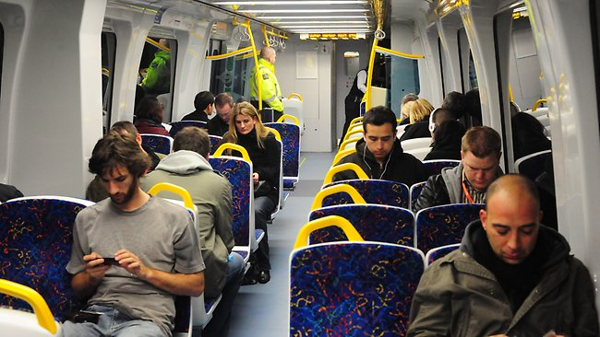
দলগত কাজ
সময়: ৮ মিনিট
ঝন্টু
মন্টু
➲ চলমান ট্রেনের যাত্রী ঝন্টু ও মন্টুকে পরস্পরের সাপেক্ষে কী বলা যেতে পারে এবং রেল লাইনে উক্ত চলমান ট্রেনের পাশে দাঁড়ানো মান্নান সাহেবকে ঝন্টু ও মন্টুর সাপেক্ষে কী বলা যেতে পারে? ব্যাখ্যা কর।
Notes:
প্রয়োজনে শিক্ষক সহযোগিতা করবেন।

Slide 10
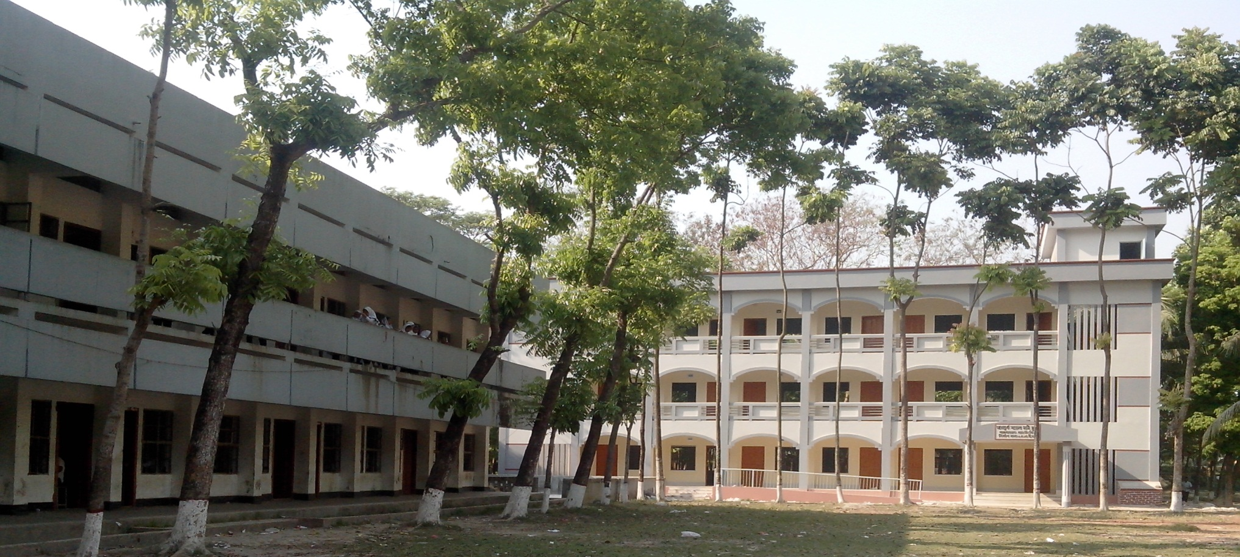
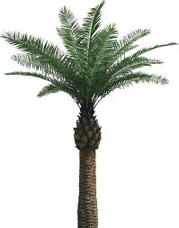
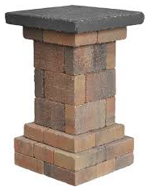
B
দূরত্ব
দূরত্ব
A
ফলক হল প্রসঙ্গ-কাঠামো
এখানে, ফলকটিকে কী বলা যেতে পারে?
Notes:
এ্যানিমেশন দেখানোর পর শিক্ষক প্রশ্ন করতে পারেন: ফলক থেকে A ও B বস্তুর দূরত্ব নির্ণয় করতে চাইলে এখানে ফলককে কী বলা যেতে পারে?

Slide 11
সূর্য
দূরত্ব
পৃথিবী
পৃথিবী থেকে সুর্যের দূরত্ব মাপতে হলে এখানে প্রসঙ্গ কাঠামো কী হবে?
পৃথিবী হবে প্রসঙ্গ-কাঠামো
প্রসঙ্গ-কাঠামো কী?
Notes:
শিক্ষক প্রশ্ন করতে পারেন: পৃথিবী থেকে সুর্যের দূরত্ব মাপতে হলে এখানে প্রসঙ্গ কাঠামো কী হবে? তাহলে আমরা কীভাবে প্রসঙ্গ-কাঠামোর সংজ্ঞা দিতে পারি?

Slide 12
জোড়ায় কাজ
সময়: ৫ মিনিট
➢ তোমাদের শ্রেণিতে থাকা বিভিন্ন বস্তুর উদাহরণ দিয়ে প্রসঙ্গ-কাঠামো ব্যাখ্যা কর।
Notes:
প্রয়োজনে শিক্ষক পাঠ্য বইয়ের পাঠটি শিক্ষার্থীকে কিছু সময়ের জন্য নিরবে পড়তে দিতে পারেন। তারপর দলীয় কাজ দেওয়া যেতে পারে।

Slide 13
মূল্যায়ন
1. প্র্রশ্ন: স্থিতি বা গতি সম্পূর্ণ আপেক্ষিক কেন?
২. প্র্রশ্ন: প্রসঙ্গ-কাঠামো কী?
৩. প্রশ্ন: নিচের কোনটি আপেক্ষিক?
(ক) স্থিতি (খ) গতি
(গ) স্থিতি বা গতি (ঘ) কোনো ব্যক্তির বসে থাকা।
৪. প্রশ্ন: সমগ্র বিশ্বজগৎ কী অবস্থায় আছে?
(ক) স্থির (খ) স্থিতিশীল (গ) চলন্ত (ঘ) গতিশীল।
Notes:
প্রয়োজনে শিক্ষক মূল্যায়নের প্রশ্ন পরিবর্তন করতে পারেন।শিক্ষার্থীরা আজকের আলোচনার প্রেক্ষিতে উত্তর দিবে।

Slide 14
বাড়ির কাজ
➢ কোন ট্রেন গতিশীল হলেও ট্রেনের যাত্রীর কাছে ট্রেনের ভিতরের সকল বস্তু স্থির মনে হওয়ার কারণ ব্যাখ্যা কর।

Slide 15
ধন্যবাদ
সকলকে

Slide 16
কৃতজ্ঞতা স্বীকার
শিক্ষা মন্ত্রণালয়, মাউশি, এনসিটিবি ও এটুআই-এর সংশ্লিষ্ট কর্মকর্তাবৃন্দ
এবং কন্টেন্ট সম্পাদক হিসেবে যাঁদের নির্দেশনা, পরামর্শ ও তত্ত্বাবধানে এই মডেল কন্টেন্ট সমৃদ্ধ হয়েছে তাঁরা হলেন-
জনাব সামসুদ্দিন আহমেদ তালুকদার, প্রভাষক, টিটিসি, কুমিল্লা।
জনাব খাদিজা ইয়াসমিন, সহকারী অধ্যাপক, টিটিসি, ঢাকা।
জনাব মোঃ তাজুল ইসলাম, সহকারী অধ্যাপক, টিটিসি, পাবনা।
জনাব জি এম রাকিবুল ইসলাম, প্রভাষক, টিটিসি, রংপুর।

